Slide 1
Лекция 11. Архитектура Enterprise-сетей и сборка отказоустойчивой сети

Slide 2
Цель лекции
Связать изученные L2 и L3-технологии в единую архитектуру локальной сети организации
Различать two-tier и three-tier модели построения enterprise-сети
Проектировать зоны LAN, WAN и DMZ на базовом уровне
Составлять адресный план, таблицу VLAN, кабельный журнал и набор команд итоговой проверки

Slide 3
Учебные вопросы
1. Итоговое обобщение L2-технологий и их интеграция в enterprise-архитектуру
2. Модели Two-tier collapsed core и Three-tier
3. Зоны ИТ-инфраструктуры: LAN, WAN, DMZ
4. Техническая документация: кабельные журналы, адресные планы и инфраструктура управления

Slide 4
1. Enterprise-сеть собирается из уже изученных технологий
Enterprise-сеть — корпоративная сеть организации с управляемой архитектурой, сегментацией и отказоустойчивостью
СКС дает физическую основу: шкафы, патч-панели, кабели, порты и питание
VLAN разделяют пользователей, серверы, WLAN, телефонию и управление
Trunk и EtherChannel переносят несколько VLAN между уровнями сети с резервированием
STP, L2-security, SVI, HSRP и WLAN добавляют устойчивость, безопасность и сервисность

Slide 5
От набора команд к проектной логике
В комплексной сети нельзя настраивать технологии в случайном порядке
Сначала определяют требования: отделы, сервисы, пользователи, беспроводной доступ и отказоустойчивость
Затем проектируют VLAN, адресацию, физические связи и роли коммутаторов
После этого выполняют настройку от базового управления к L2, L3 и сервисам
Финальный этап — проверка отказов и оформление документации

Slide 6
Сценарий итоговой сети
Организация использует два коммутатора распределения SW-DIST-01 и SW-DIST-02
Два access-коммутатора SW-ACC-01 и SW-ACC-02 подключают пользователей, телефоны и точки доступа
WLC-01 управляет беспроводной сетью Students и Staff
RADIUS-01 выполняет централизованную аутентификацию для WPA2 Enterprise
Firewall или router обеспечивает выход в WAN и публикацию сервисов DMZ

Slide 7
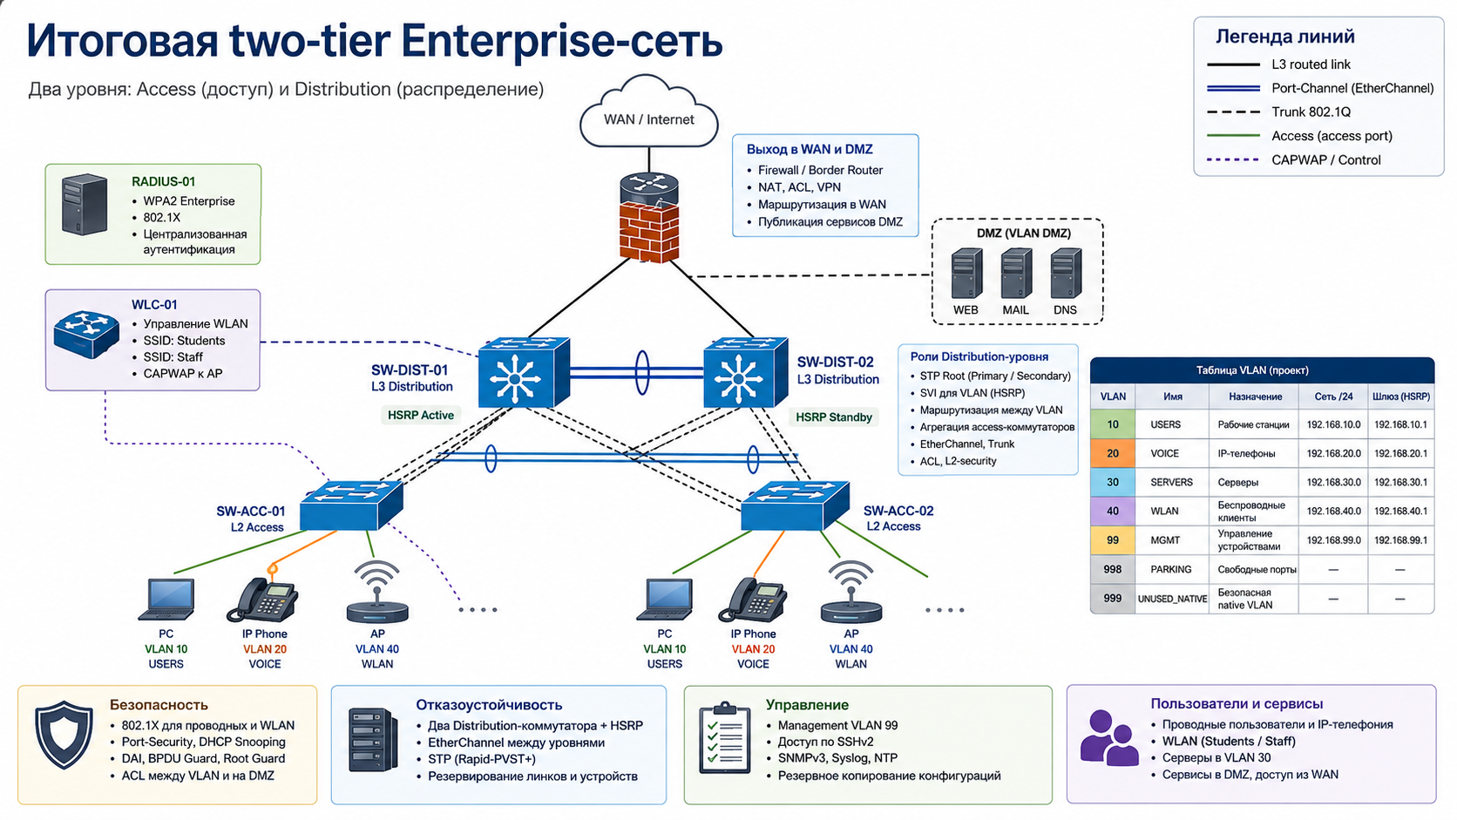
Топология: итоговая two-tier Enterprise-сеть

Slide 8
Как технологии складываются в уровни
Access-уровень подключает конечные устройства через access-порты, PoE и защиту клиентских портов
Distribution-уровень агрегирует access-коммутаторы, выполняет STP-root, SVI и HSRP
EtherChannel между уровнями повышает пропускную способность и переживает отказ одного линка
WLC и серверы размещаются в выделенных VLAN, а не смешиваются с пользователями
Management VLAN используется только для управления сетевыми устройствами

Slide 9
Базовая таблица VLAN проекта
VLAN 10 USERS: рабочие станции, сеть 192.168.10.0/24, шлюз HSRP 192.168.10.1
VLAN 20 VOICE: IP-телефоны, сеть 192.168.20.0/24, шлюз HSRP 192.168.20.1
VLAN 30 SERVERS: серверы, сеть 192.168.30.0/24, шлюз HSRP 192.168.30.1
VLAN 40 WLAN: беспроводные клиенты, сеть 192.168.40.0/24, шлюз HSRP 192.168.40.1
VLAN 99 MGMT: сеть 192.168.99.0/24 для SVI управления SW-DIST и SW-ACC по SSH
VLAN 998 PARKING и VLAN 999 UNUSED_NATIVE используются для свободных портов и безопасной native VLAN

Slide 10
Служебные routed-стыки не смешиваются с VLAN-подсетями
Management VLAN использует отдельную подсеть 192.168.99.0/24 только для управления устройствами
Пользовательские VLAN 10, 20, 30 и 40 не должны содержать IP-адреса управления коммутаторов
Routed-линки между L3-коммутатором и firewall выносят в отдельные маленькие подсети
Пример routed-стыка: 10.0.0.0/30 или 172.16.0.0/30 для двух адресов point-to-point
Такое разделение упрощает диагностику и не смешивает пользователей, управление и внешние стыки

Slide 11
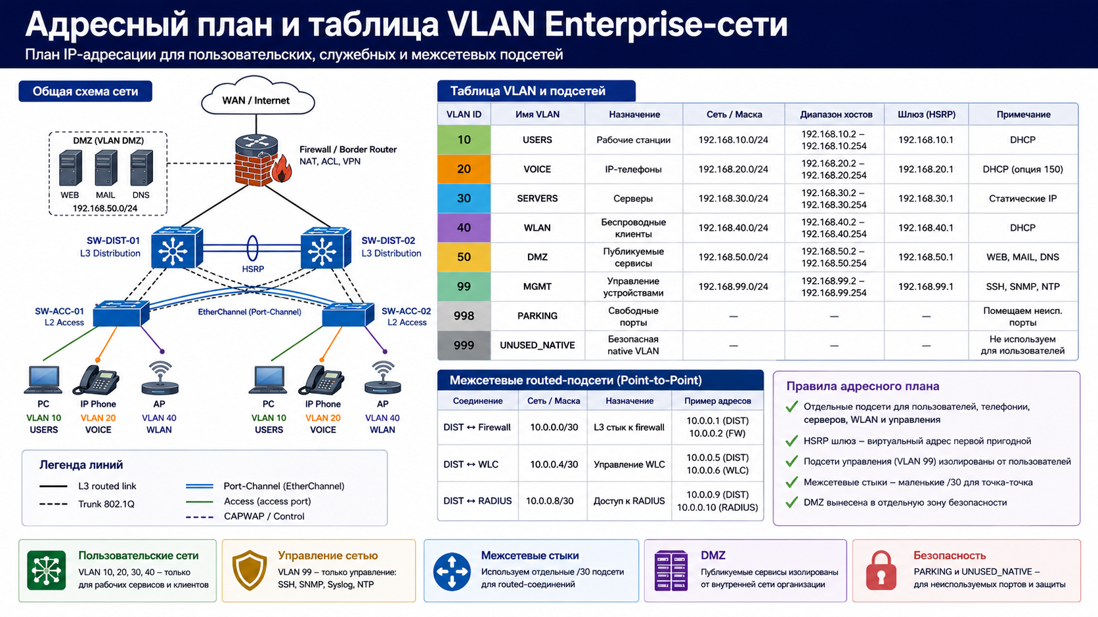
Инфографика: адресный план и таблица VLAN Enterprise-сети

Slide 12
Настройку выполняют слоями
Базовый слой: hostname, SSHv2, Management VLAN, description и сохранение конфигурации
L2-слой: VLAN, access-порты, trunk, native VLAN, parking VLAN, EtherChannel и switchport nonegotiate
Защитный слой: Rapid PVST+, PortFast, BPDU Guard, DHCP Snooping и DAI
L3-слой: SVI, ip routing, routed uplink, default route и HSRP
Сервисный слой: WLC, WLAN, RADIUS и проверка беспроводных клиентов

Slide 13
2. Two-tier объединяет distribution и core
Two-tier — двухуровневая модель сети с access-уровнем и объединенным distribution/core уровнем
Collapsed core — вариант, где функции ядра и распределения выполняет одна пара мощных L3-коммутаторов
Модель подходит для кампуса, колледжа, офиса или небольшой организации с умеренным числом зданий
Преимущество: меньше устройств, проще настройка, понятнее диагностика
Недостаток: пара distribution/core становится критичной точкой проектирования

Slide 14
Three-tier разделяет access, distribution и core
Three-tier — трехуровневая модель: access, distribution и core
Core-уровень отвечает за быструю магистральную связность между блоками сети
Distribution-уровень агрегирует access-коммутаторы, применяет политики и маршрутизацию
Access-уровень подключает конечные устройства и применяет портовую безопасность
Модель уместна для больших кампусов, нескольких корпусов и большого числа пользователей

Slide 15
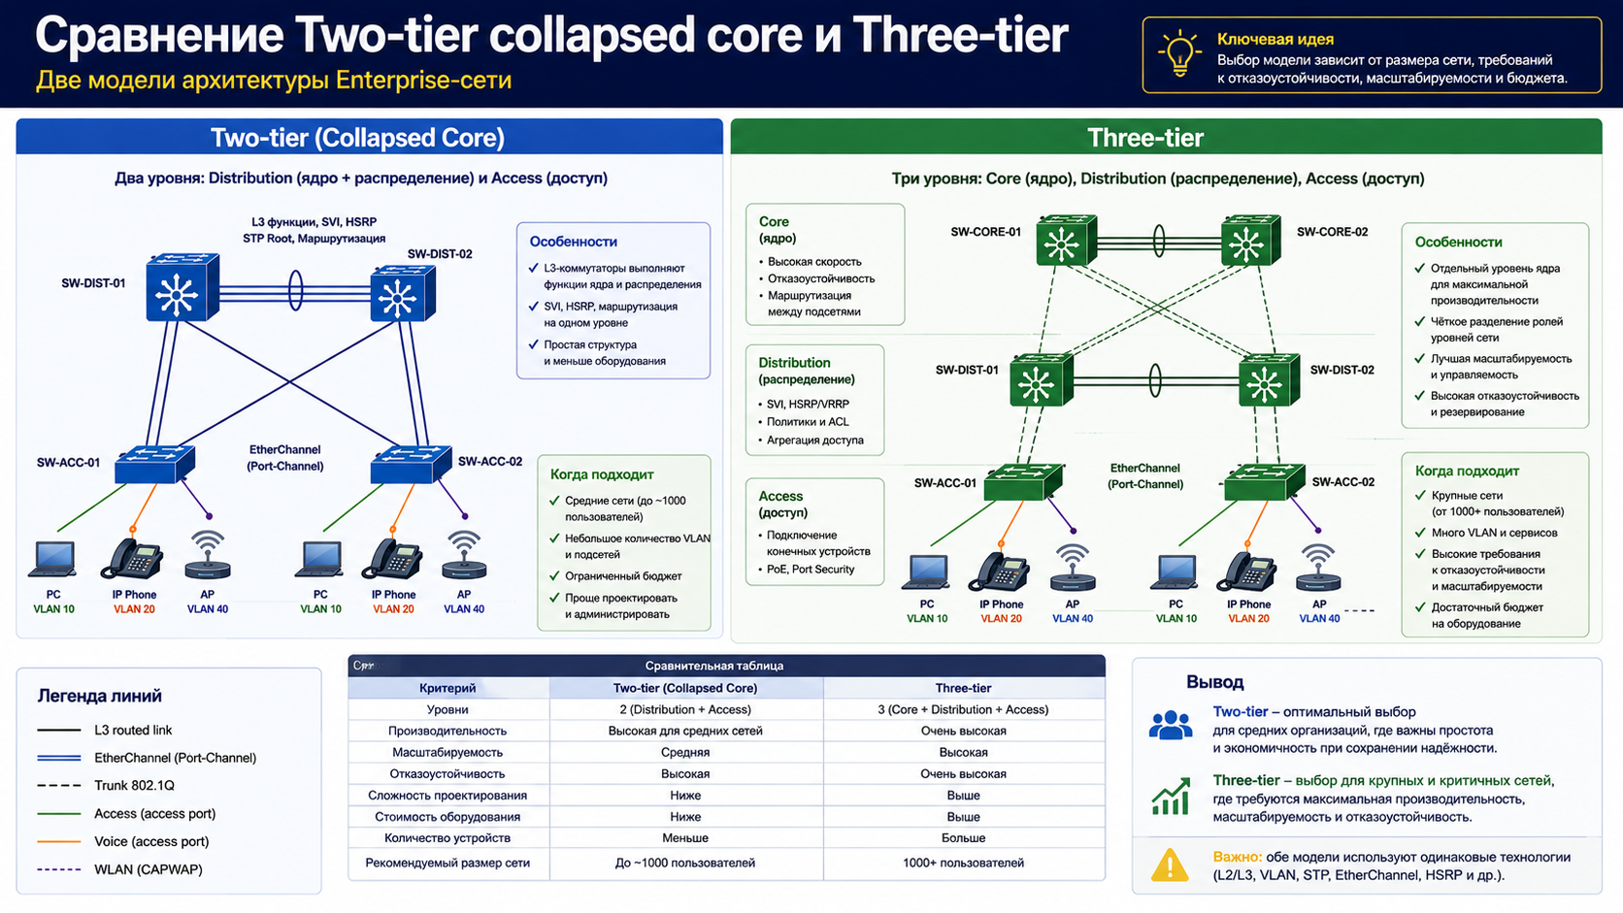
Схема: сравнение Two-tier collapsed core и Three-tier

Slide 16
Когда выбирать two-tier
Сеть размещается в одном здании или небольшом кампусе
Количество access-коммутаторов умеренное и не требует отдельного core-слоя
Требуется понятная отказоустойчивость через пару L3-коммутаторов
Бюджет и сложность сопровождения важнее максимального масштабирования
Для учебного комплексного проекта two-tier дает достаточную сложность без перегруза

Slide 17
Когда нужен three-tier
Есть несколько зданий, распределенных площадок или крупных сетевых блоков
Нужно отделить быстрый транспортный core от политик distribution-уровня
Сеть должна масштабироваться без постоянной перестройки существующих сегментов
Требуются независимые зоны отказа и четкое разделение ответственности уровней
Three-tier сложнее в настройке и документации, поэтому его вводят при реальной необходимости

Slide 18
Проектная ошибка: выбирать модель по красоте схемы
Архитектуру выбирают по требованиям, а не по количеству уровней на рисунке
Избыточная three-tier схема может усложнить небольшую сеть без практической пользы
Слишком простая flat-сеть может стать опасной при росте VLAN, пользователей и сервисов
Правильная модель должна облегчать масштабирование, отказоустойчивость и диагностику
Выбор модели обязательно отражается в документации и защите проекта

Slide 19
3. Зоны инфраструктуры разделяют назначение трафика
Зона ИТ-инфраструктуры — логическая область сети с определенной ролью и политикой доступа
LAN (Local Area Network) обслуживает внутренние рабочие места, серверы и беспроводных клиентов
WAN (Wide Area Network) связывает организацию с внешними сетями, филиалами или провайдером
DMZ (Demilitarized Zone) — отдельная зона для сервисов, доступных из менее доверенных сетей
Зоны помогают объяснить, какой трафик разрешен, где стоит firewall и что нужно защищать сильнее

Slide 20
LAN включает несколько внутренних сегментов
Пользовательские VLAN обслуживают рабочие станции и мобильные устройства
Серверная VLAN содержит внутренние сервисы, например DNS, DHCP, файловые и RADIUS-серверы
Management VLAN содержит адреса управления коммутаторов, WLC и сетевых устройств
Voice VLAN обслуживает IP-телефонию и требует PoE и приоритизации
WLAN VLAN подключает беспроводных клиентов через WLC и точки доступа

Slide 21
WAN и DMZ требуют отдельного отношения к безопасности
WAN-стык обычно ведет к провайдеру, филиалу или внешнему маршрутизатору
Firewall контролирует трафик между LAN, WAN и DMZ по правилам доступа
DMZ размещает сервисы, которые должны быть доступны извне, но не должны открывать внутреннюю LAN
Например, внешний веб-сервер лучше размещать в DMZ, а не в пользовательской VLAN
В этой РО DMZ рассматривается архитектурно, без глубокой настройки firewall

Slide 22
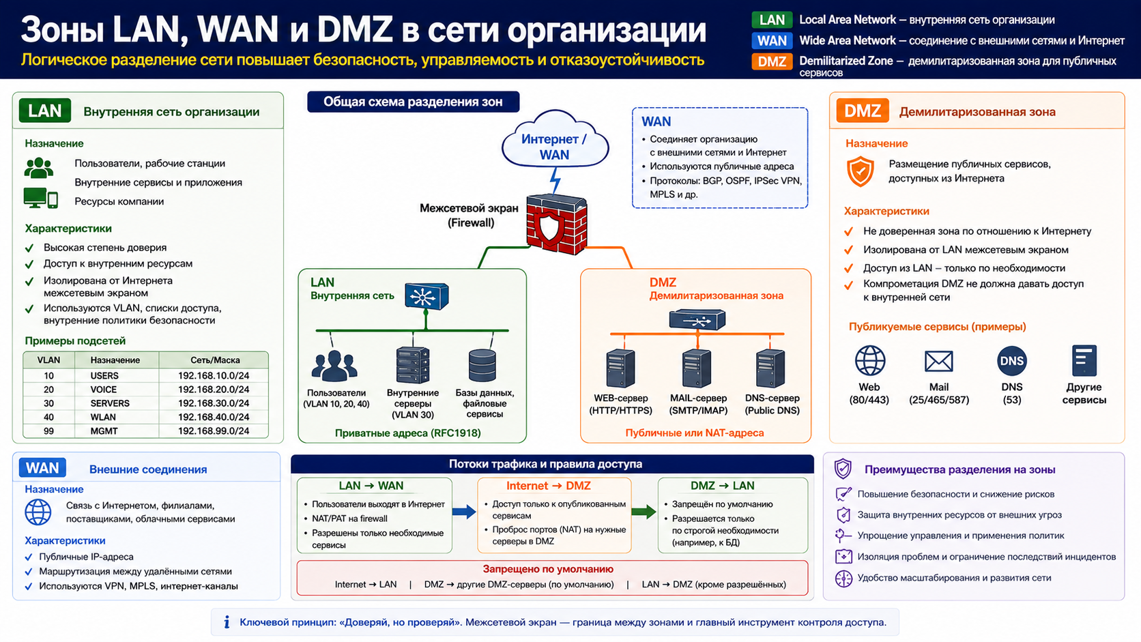
Схема: зоны LAN, WAN и DMZ в сети организации

Slide 23
Пограничный routed uplink связывает LAN с внешним устройством
На L3-коммутаторе порт к firewall можно настроить как routed port
Пример: interface gigabitEthernet1/0/48, no switchport, ip address 192.168.100.1 255.255.255.252
На firewall или router соседний адрес может быть 192.168.100.2/30
Команда ip route 0.0.0.0 0.0.0.0 192.168.100.2 задает выход из LAN
Результат проверяется ping до соседнего адреса и show ip route

Slide 24
4. Документация делает сеть сопровождаемой
Сеть считается готовой не после первого успешного ping, а после проверки и документирования
Документация позволяет другому администратору понять логику сети без автора конфигурации
Минимальный комплект: логическая схема, физическая схема, таблица VLAN, адресный план и кабельный журнал
Отдельно фиксируют команды проверки, учетные данные управления и список резервных сценариев
В курсовой и лабораторной работе документация является частью результата, а не приложением по желанию

Slide 25
Кабельный журнал связывает физику и конфигурацию
В журнале указывают шкаф, патч-панель, порт патч-панели и порт коммутатора
Для uplink фиксируют оба конца: устройство, интерфейс, тип кабеля и назначение
Для EtherChannel фиксируют номер Port-channel и все физические интерфейсы Bundle
Для PoE-портов фиксируют подключенное устройство и потребляемую мощность
Кабельный журнал особенно важен при диагностике L1 и L2

Slide 26
Адресный план должен быть однозначным
Для каждой VLAN указывают подсеть, маску, virtual gateway, DHCP-пул и исключения
Для management-сети указывают IP-адрес каждого коммутатора, WLC и сетевого устройства
Для point-to-point стыков указывают маленькие служебные подсети, например /30
Для серверов фиксируют статические адреса и DNS-имена, если они используются
Адресный план должен совпадать с конфигурацией, а не жить отдельной красивой таблицей

Slide 27
Таблица распределения портов показывает роль каждого интерфейса
Access-порт: устройство, VLAN, voice VLAN, PortFast, BPDU Guard и PoE
Trunk-порт: сосед, allowed VLAN, native VLAN и состояние DTP
EtherChannel: номер группы, режим LACP, физические порты и логический Port-channel
Routed port: IP-адрес, маска, соседнее устройство и назначение маршрута
Свободный порт: parking VLAN и shutdown

Slide 28
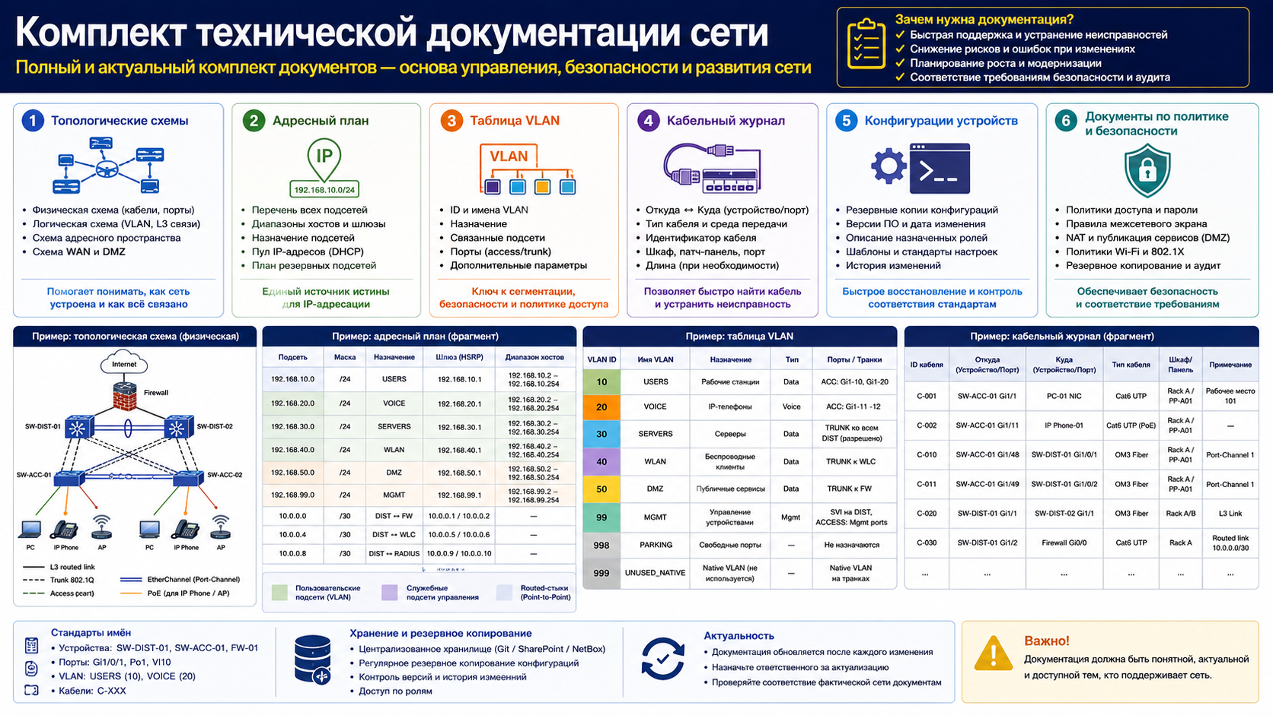
Инфографика: комплект технической документации сети

Slide 29
Команды проверки физики и соседей
show interfaces status показывает состояние портов, VLAN, speed и duplex
show cdp neighbors detail или show lldp neighbors detail подтверждает соседние устройства
show interfaces counters errors помогает найти ошибки кабеля, duplex или физического уровня
show power inline проверяет питание IP-телефонов и точек доступа
Эти команды закрывают первый слой итоговой приемки сети

Slide 30
Команды проверки VLAN, trunk и EtherChannel
show vlan brief подтверждает наличие VLAN и назначение access-портов
show interfaces trunk показывает trunk, native VLAN и allowed VLAN
show etherchannel summary показывает состояние Port-channel и физических линков
show interfaces port-channel1 показывает состояние логического агрегированного канала
После этих проверок можно переходить к STP и L3-связности

Slide 31
Команды проверки STP и L2-security
show spanning-tree vlan 10 показывает Root Bridge, роли портов и заблокированные направления
show spanning-tree summary подтверждает режим Rapid PVST+
show interfaces status помогает увидеть err-disabled после срабатывания защиты
show ip dhcp snooping binding проверяет таблицу доверенных DHCP-соответствий
show ip arp inspection statistics показывает срабатывания Dynamic ARP Inspection

Slide 32
Команды проверки L3, HSRP и WLAN
show ip interface brief показывает SVI, routed ports и их состояние
show ip route показывает connected-сети VLAN и маршрут по умолчанию
show standby brief показывает Active и Standby для HSRP-групп
show ap summary на WLC показывает зарегистрированные точки доступа
show client summary на WLC показывает подключенных беспроводных клиентов

Slide 33
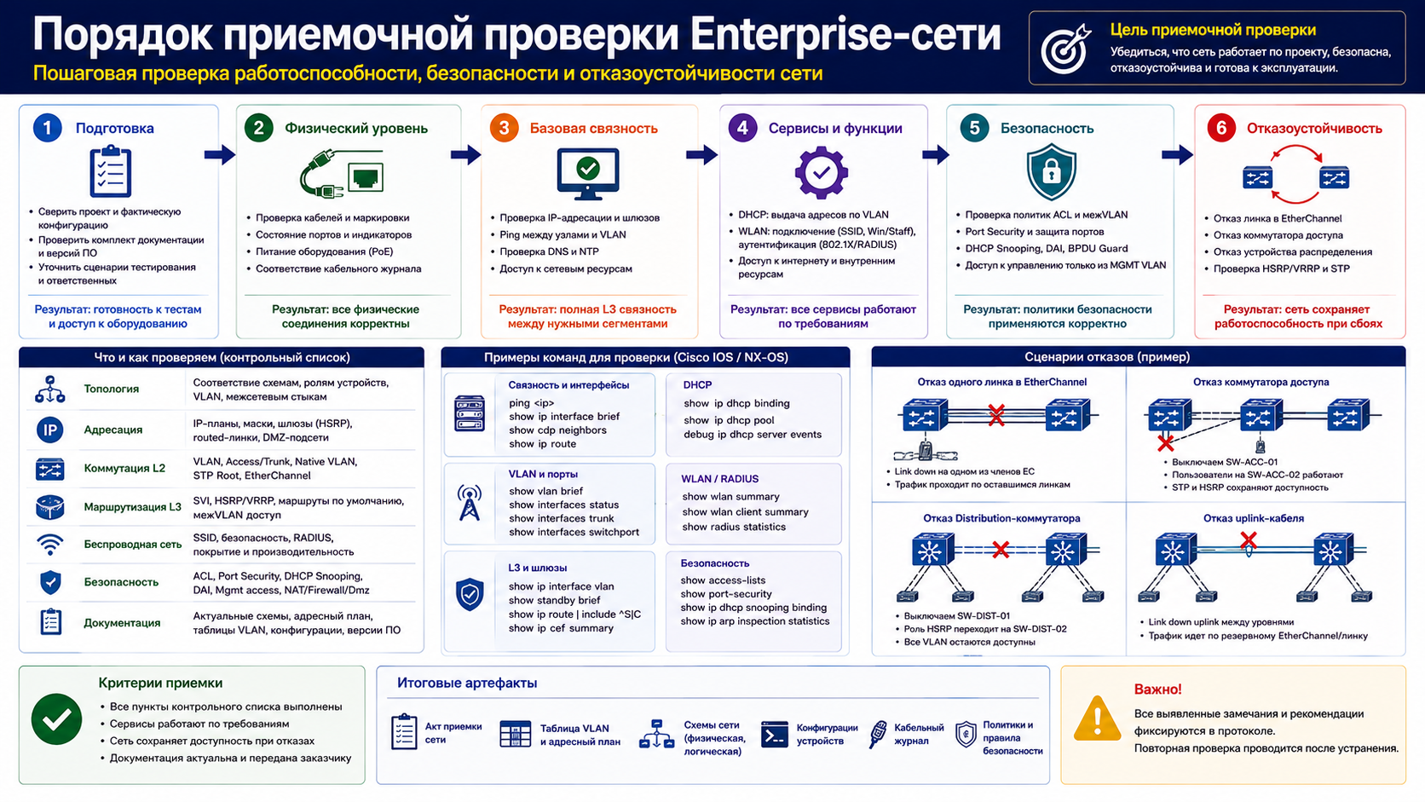
Диаграмма: порядок приемочной проверки Enterprise-сети

Slide 34
Проверка отказоустойчивости должна быть управляемой
Отключение одного физического линка EtherChannel не должно разрушать магистраль
Отказ access-uplink должен оставлять альтернативный путь через STP, если топология это предусматривает
Отказ активного HSRP-шлюза должен передать роль Standby-устройству
Отказ uplink у Active-шлюза должен снижать приоритет через tracking
Каждый тест фиксируется: действие, ожидаемый результат, фактический результат и команда проверки

Slide 35
Порядок сборки итоговой лабораторной сети
Создать устройства, связи и базовую схему адресации до начала настройки
Настроить базовое управление, hostname, SSH, Management VLAN и описания портов
Создать VLAN, access-порты, trunk и EtherChannel между уровнями
Включить Rapid PVST+, назначить root primary/secondary и применить защиту клиентских портов
Настроить SVI, HSRP, WLAN, L2-security и выполнить итоговую проверку

Slide 36
Критерии готовности проекта
Пользователи каждой VLAN получают правильную L2-изоляцию и доступ к разрешенным сетям
Магистрали работают через trunk и EtherChannel с ограниченным списком VLAN
STP-root, HSRP Active и физическая топология согласованы по VLAN
WLAN-клиенты подключаются к нужному SSID и попадают в правильную VLAN
Документация позволяет восстановить схему, адресацию и назначение портов без автора проекта

Slide 37
Типовые ошибки комплексного проекта
Адресный план не совпадает с фактическими IP-адресами SVI и клиентов
Allowed VLAN на trunk забыта для WLAN или серверной VLAN
HSRP virtual IP не указан клиентам как default gateway
STP-root выбран случайно и не совпадает с проектной ролью distribution-коммутаторов
Документация описывает желаемую сеть, но не отражает итоговую конфигурацию

Slide 38
Итоги лекции
Enterprise-сеть проектируется как система взаимосвязанных уровней, а не набор отдельных настроек
Two-tier collapsed core подходит для учебного и небольшого корпоративного проекта, three-tier — для большего масштаба
LAN, WAN и DMZ помогают разделить внутренний, внешний и пограничный трафик
VLAN, trunk, EtherChannel, STP, L2-security, SVI, HSRP и WLAN должны быть согласованы между собой
Документация и приемочная проверка являются обязательной частью профессиональной работы администратора

Slide 39
Контрольные вопросы
Какие технологии из РО 2.1 относятся к access-уровню, а какие к distribution-уровню?
Чем two-tier collapsed core отличается от three-tier архитектуры?
Почему STP-root желательно согласовывать с HSRP Active для одной VLAN?
Какие данные обязательно включить в таблицу VLAN и адресный план?
Какие команды использовать для приемки EtherChannel и trunk?
Как отличить проблему L2 от проблемы gateway или маршрутизации?
Почему документация считается частью результата сетевого проекта?

